Slide 1
О ВСЕОБЩЕЙ
ДОСТУПНОСТИ
ИСКУССТВА
Щёголев Алексей Борисович

Slide 2
Цитата
«Теперь господствующая черта жизни — безумие, и она выражается и в живописи, и в литературе, и в музыке [...] искусство должно быть доступно всем; стремление сделать его запутанным указывает на бедность содержания и на упадок искусства. У кого ценное содержание, тот его не запутывает, а стремится всем показать...»
Л.Н. Толстой

Slide 3
Цитата
«Я боюсь каких бы то ни было проявлений тенденции "искусство для искусства", потому что такая тенденция противоречит самой сущности искусства и потому, что, следуя ей, мы, в конце-концов, потеряем искусство; оно ведь рождается из вечного взаимодействия двух музык — музыки творческой личности и музыки, которая звучит в глубине народной души, души массы.»
А.А. Блок

Slide 4


Падение культурного уровня зрителя
Развитие
Культурный уровень
зрителя
Деградация

Slide 5
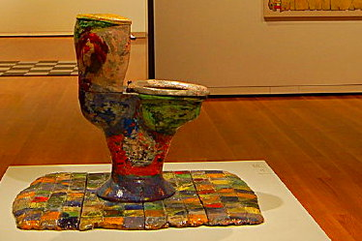
Самоизоляция авангарда
Взаимопонимание

Slide 6
Взаимное непонимание между творцом и зрителем
Взаимопонимание
Развитие
Зритель
Искусство
Культурный уровень
зрителя
Непрерывный рост
Деградация

Slide 7
КУЛЬТУРА
Классическое
творчество
Популярное
творчество

Slide 8
ВСЕОБЩАЯ ДОСТУПНОСТЬ ИСКУССТВА
Взаимопонимание
Развитие
Культурный уровень
зрителя
Популярные направления творчества
Классические направления творчества
Деградация

Slide 9

ОСНОВНАЯ ПРОБЛЕМА ОБРАЗОВАНИЯ
ТЕОРИЯ
ПРАКТИКА
Контрапункт
Гармония
X
Личное творчество
Оркестровка

Slide 10
Новая эра музыкального образования
Автоматизация обучения контрапункту
Composer Tools
http://artportal.su/ctools

Slide 11
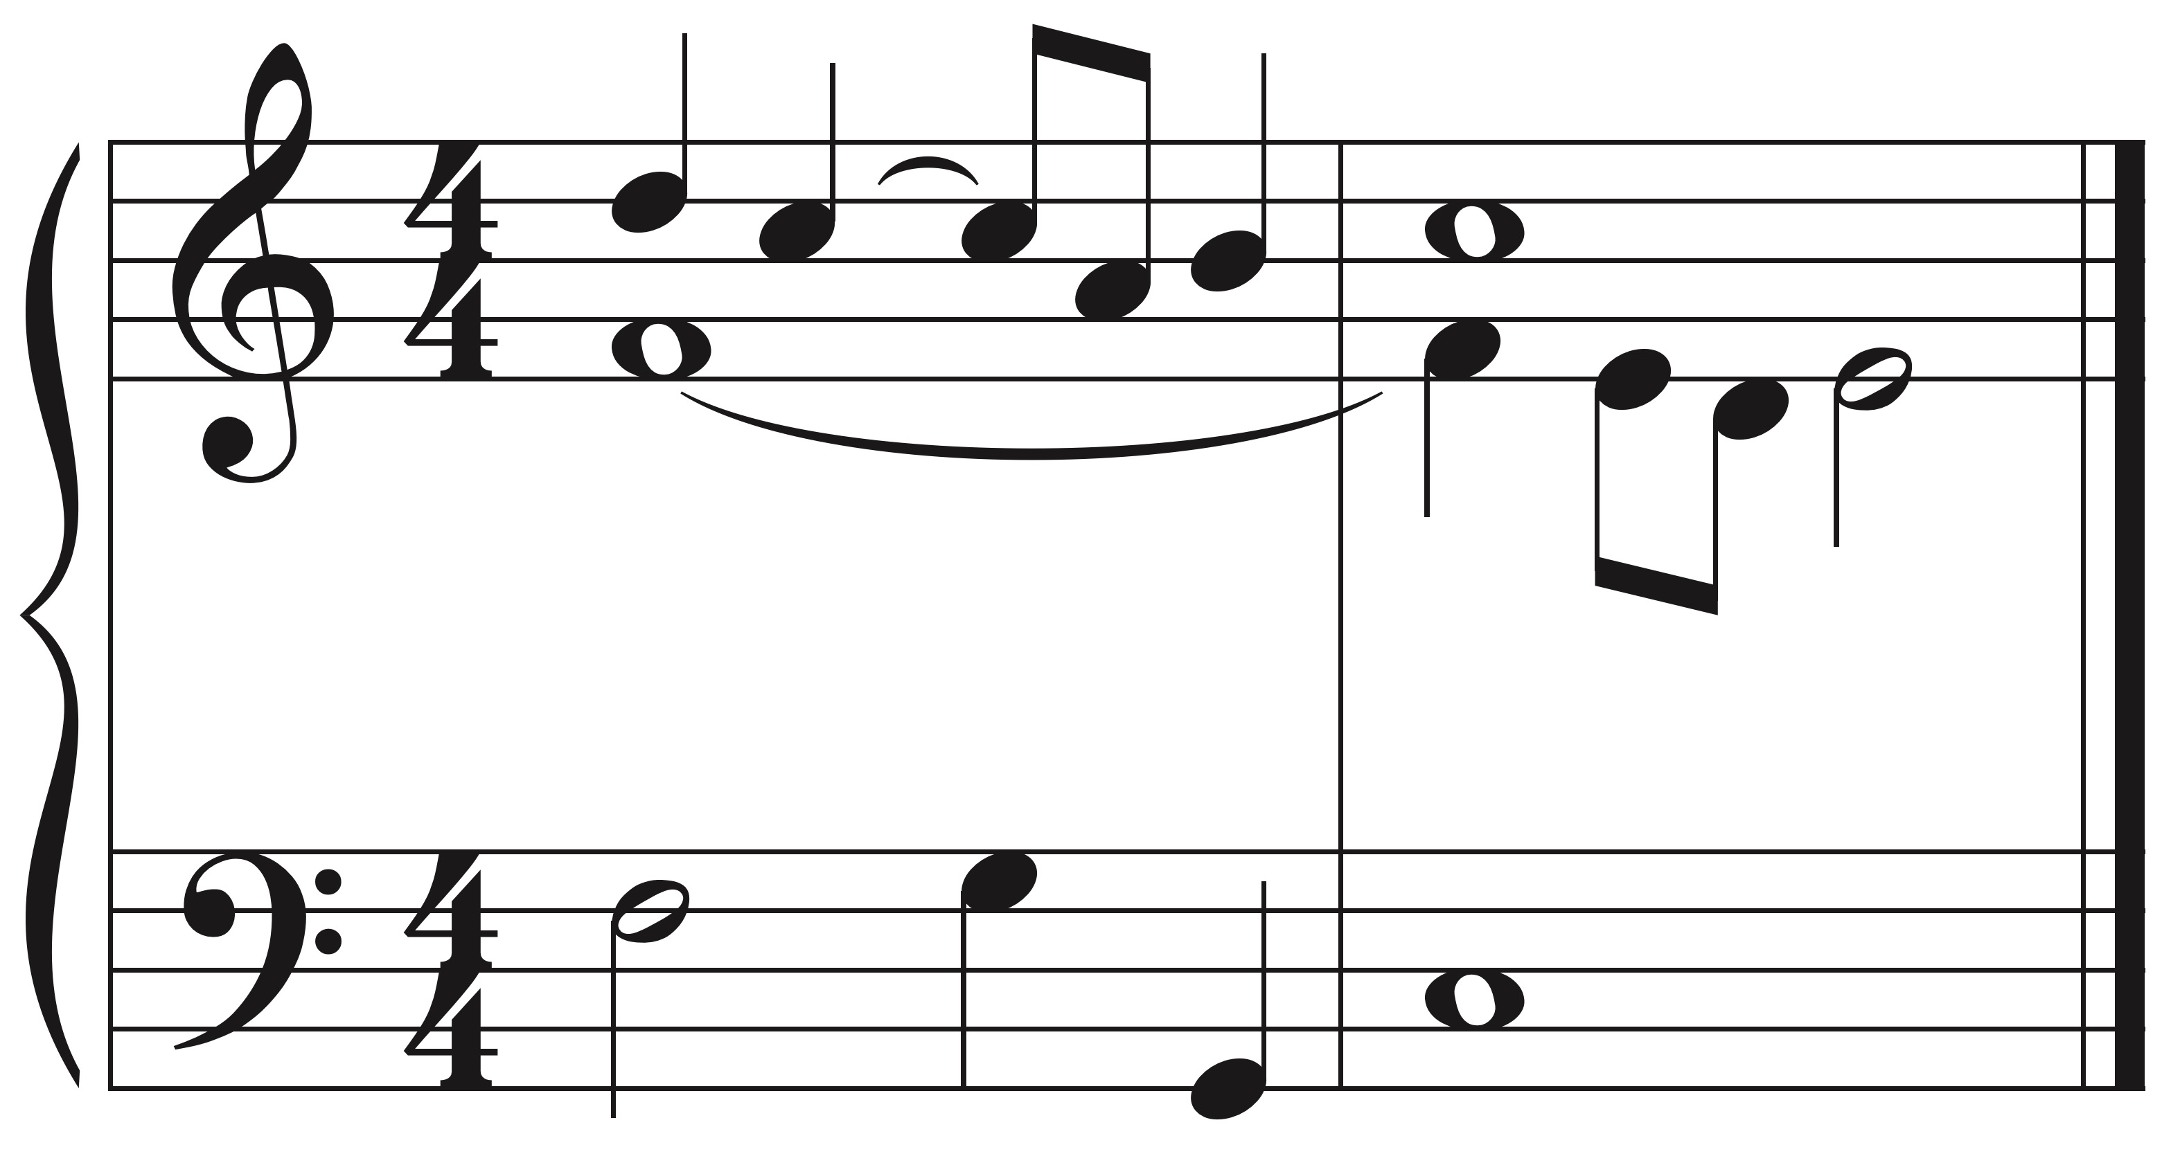

Автоматизация обучения контрапункту
Гармонический анализ и поиск ошибок
Предложения по исправлению ошибок
Озвучивание упражнения
Отслеживание прогресса обучения
Использование формата MIDI позволяет загружать в систему файлы из любых нотных редакторов

Slide 12
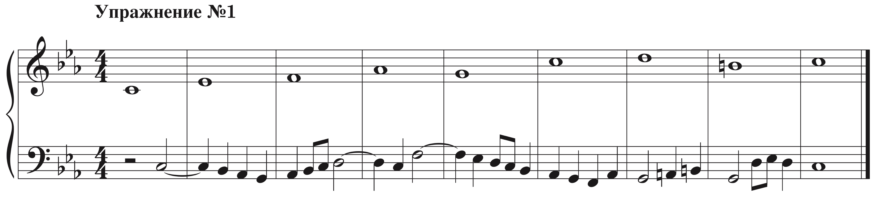
Поиск ошибок в студенческих упражнениях

Slide 13
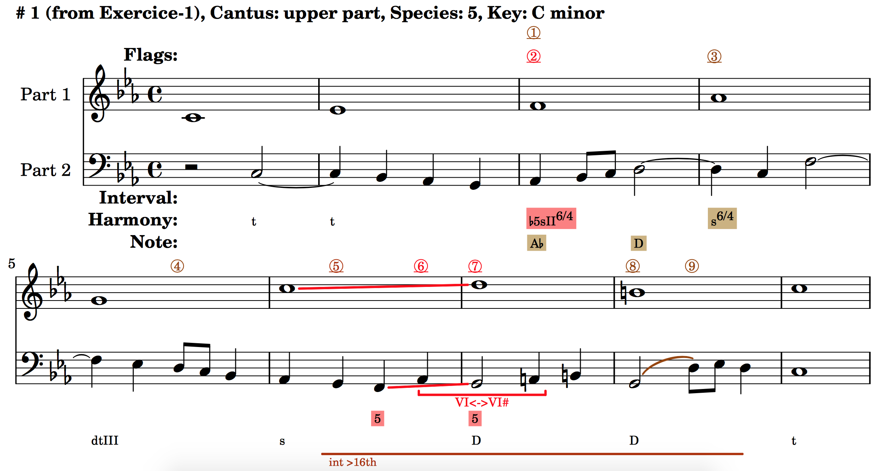
Поиск ошибок в студенческих упражнениях

Slide 14
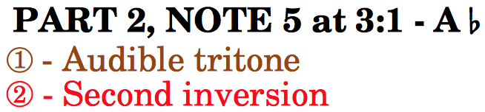
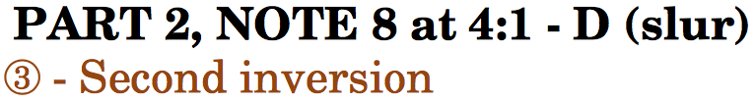
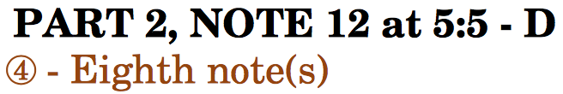
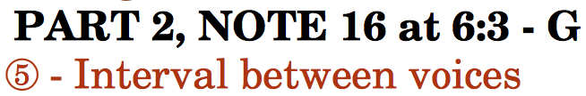
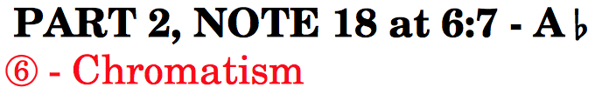
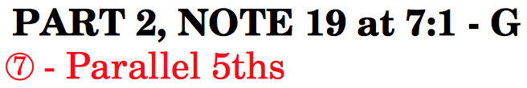
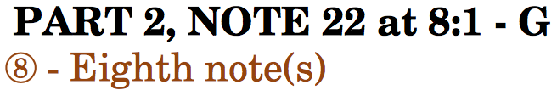
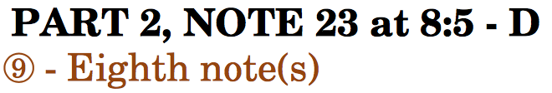
Поиск ошибок в студенческих упражнениях

Slide 15
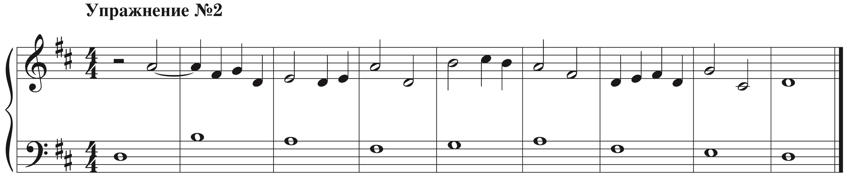
Гармонический анализ студенческих упражнений

Slide 16
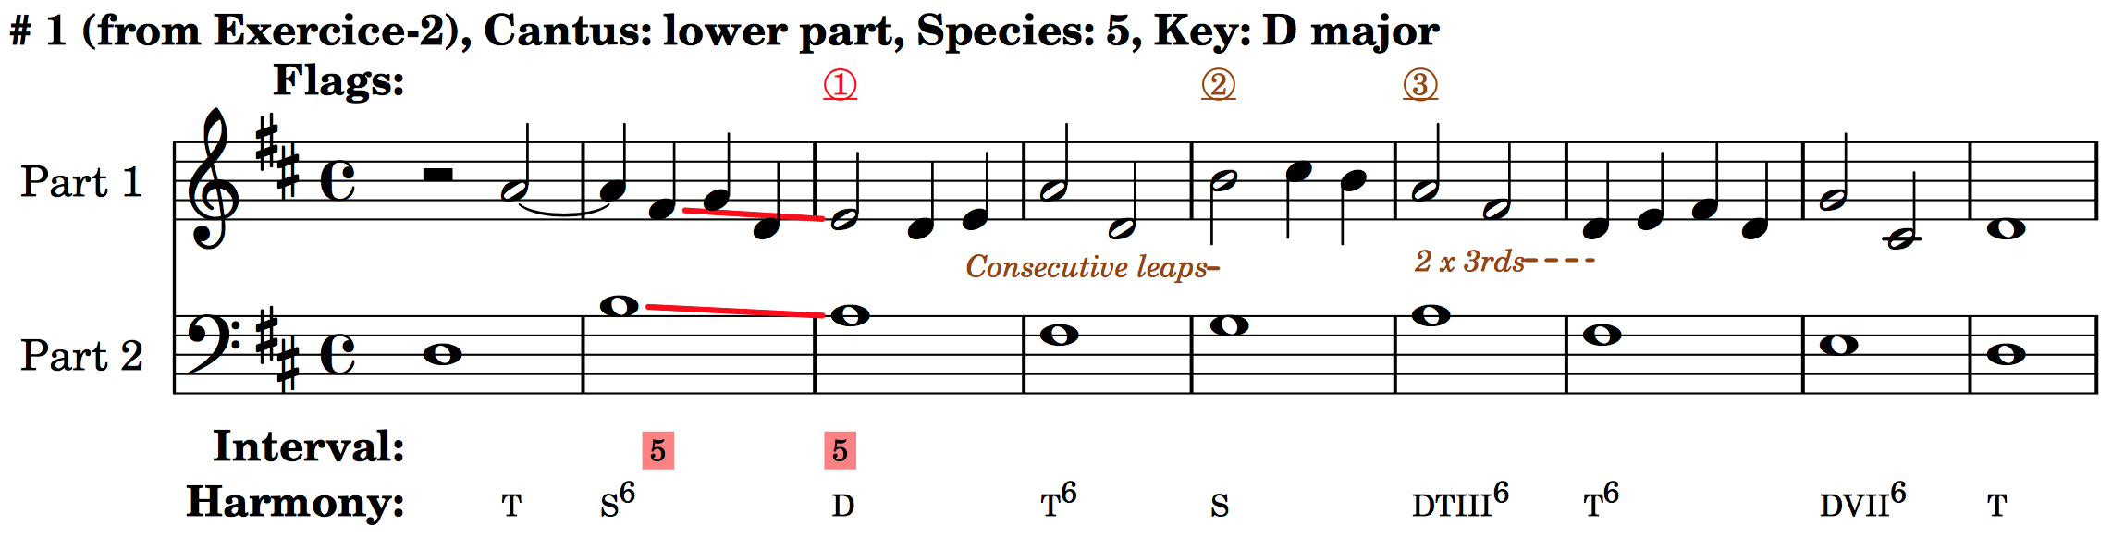
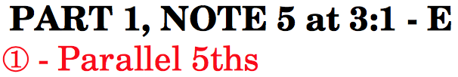
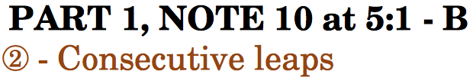
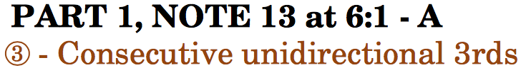
Поиск ошибок в студенческих упражнениях

Slide 17
Преимущества Composer Tools
Для преподавателей:
Меньше времени на исправление элементарных ошибок
Эффективное
распределение
времени
Больше времени на обсуждение изучаемых правил на практике
Возможность разработки общей педагогической методологии

Slide 18
Преимущества Composer Tools
Для студентов:
Неограниченный доступ к виртуальному помощнику
Интерактивное обучение
Получение ответов на часть вопросов, связанных с домашними заданиями
Доступ к обучению за рамками времени проведённого в ВУЗе

Slide 19
Преимущества Composer Tools
Для профессионалов:
Озвучивание собственных сочинений (камерных и оркестровых)
Озвучивание
высококественными виртуальными инструментами
Не требуется изучать и работать в цифровой рабочей станции
для симуляции реалистичного звучания

